Slide 2
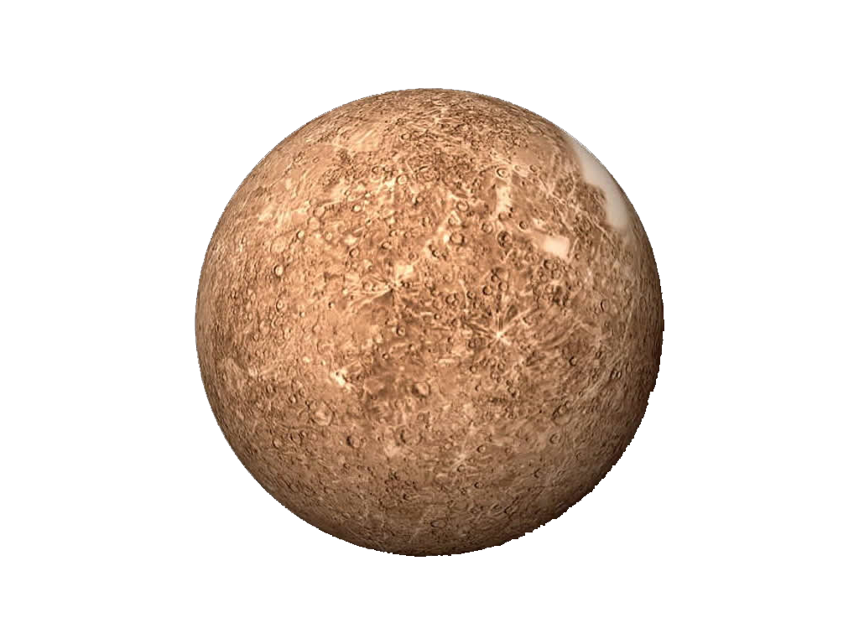
Fonte: http://sistemasolaralex.netai.net/imagenes/mercurio.png

Slide 3
Centro de Divulgação da Astronomia
Observatório Dietrich Schiel
O Trânsito de Mercúrio
Carolina Lia Cerne
carolina.cerne@usp.br
Observatório Dietrich Schiel
CDA/CDCC/USP
07 de Maio de 2016
Imagem de fundo: Céu de São Carlos na data de fundação do Observatório Dietrich Schiel (10/04/86, 20:00 TL). Crédito: Stellarium

Slide 4
Planeta Mercúrio: Características e curiosidades

Slide 5
Planeta rochoso;
Planeta mais rápido: Mercúrio = Deus Romano mensageiro mais veloz;
1º Planeta do SS: É o mais próximo do Sol;
Menor planeta do SS (Plutão não é mais planeta, mas sim planeta anão!): Tem apenas 4.879 km de diâmetro, sendo um pouco maior do que a Lua da Terra;
Temperatura Média de 260ºC: Não é o planeta mais quente (mas sim Vênus)!!!
A temperatura pode despencar em – 100ºC, causando uma variação muito grande;
O eixo de Rotação de Mercúrio tem inclinação de apenas 1º e isso faz com que tenha água congelada no Polo Norte;

Slide 6
Período de Rotação: 59 dias;
Período de Translação: 88 dias (com velocidade: 180.000 km/h);
Tem 38% da Gravidade da Terra: Muito pouco para manter uma atmosfera constantemente atingida por Ventos Solares;
Somente duas sondas visitaram Mercúrio: Mariner 10 (1974/1975) e Messenger (2004);
Distância Média do Sol: 57,9 milhões de km;
Quantidade de luas: Ø (apesar de Mercúrio sofrer diversos impactos, o Sol atrai esses corpos para si).

Slide 7
Configuração do Planeta Mercúrio no Sistema Solar

Slide 8
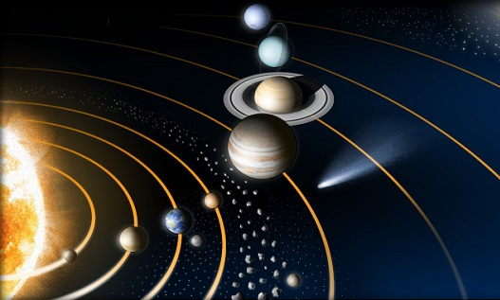
Sistema Solar
Terrestres:
Mercúrio
Vênus
Terra
Marte
Sol
Figura fora de escala
Gasosos:
Júpiter
Saturno
Urano
Netuno
Crédito da imagem: NASA
Notes:
Crédito da imagem: NASA

Slide 9
Dados físicos dos planetas - Comparação
Planeta Diâmetro Dens. Média Temp. Média Composição
Mercúrio 4.879 km 5,43 g/cm³ 260 °C Rochoso
Vênus 12.104 km 5,24 g/cm³ 467 °C Rochoso
Terra 12.756 km 5,52 g/cm³ 22 °C Rochoso
Marte 6.792 km 3,91 g/cm³ - 63 °C Rochoso
Júpiter 142.984 km 1,33 g/cm³ - 148 °C Gasoso
Saturno 120.536 km 0,69 g/cm³ - 178 °C Gasoso
Urano 51.118 km 1,29 g/cm³ - 218 °C Gasoso
Netuno 49.528 km 1,64 g/cm³ - 220 °C Gasoso
Fonte dos dados: Bond, Peter: Exploring the Solar System (2012)
Notes:
Fonte dos dados: Bond, Peter: Exploring the Solar System (2012)

Slide 10
Dados orbitais dos planetas - Comparação
Planeta Rotação Translação Dist. Média Sol
Mercúrio 59 dias 88 dias 57,9 milhões km
Vênus 243 dias 225 dias 108,2 milhões km
Terra 23^{h} 56^{min} 365,25 dias 149,6 milhões km
Marte 24^{h}37^{min} 687 dias 227,9 milhões km
Júpiter 09^{h}50^{min} 11,86 anos 778,3 milhões km
Saturno 10^{h}14^{min} 29,5 anos 1,42 bilhões km
Urano 17^{h}14^{min} 84 anos 2,9 bilhões km
Netuno 16^{h}07^{min} 164,8 anos 4,5 bilhões km
Fonte dos dados: Bond, Peter: Exploring the Solar System (2012)

Slide 11
O que é o Trânsito?

Slide 12
É a passagem do planeta em frente ao Disco Solar. Tal planeta pode parecer um pequeno disco negro se movendo em frente ao Sol;
Apenas os planetas que passam entre a Terra e o Sol podem fazer o “Trânsito”, como por exemplo: Mercúrio e Vênus;
É o mais raro evento astronômico que pode ser previsto: No caso de Mercúrio, há uma estimativa de 13 Trânsitos em cada século!

Slide 13
Um Trânsito somente ocorre quando o planeta atravessa o plano de órbita (Eclíptica) da Terra. No caso de Mercúrio, isso ocorre somente em Maio e Novembro;
Devido à órbita muito excêntrica de Mercúrio, o Trânsito ocorre em uma periodicidade diferente, que vamos conferir adiante;
Não é exclusivo para planetas passando em frente a uma estrela. Por exemplo, temos os Trânsitos Galileanos também!

Slide 14
Curiosidade: Trânsito de Vênus
O fenômeno tem historicamente grande importância científica, já que foi usado para se chegar às primeiras estimativas realistas do tamanho do SS. Combinando com o Princípio da Paralaxe, foi possível fazer uma estimativa da distância entre o Sol e a Terra;
Hoje em dia, a importância é mais educacional (para percebermos as “coisas” ao nosso redor).

Slide 15
Configurações de Mercúrio durante o Trânsito

Slide 16
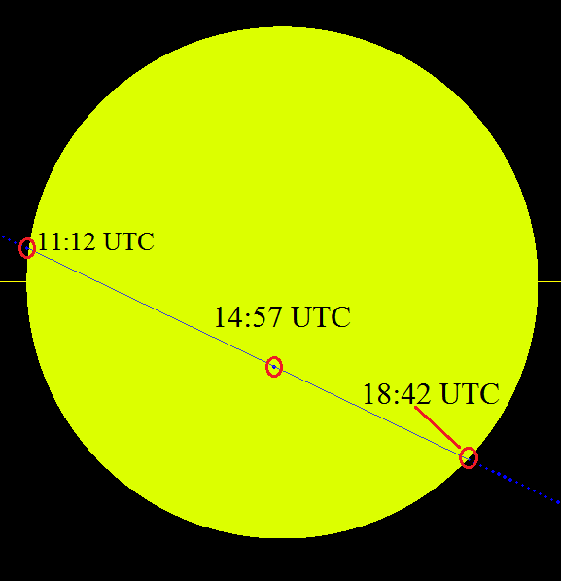
Sol
Fonte: https://en.wikipedia.org/wiki/Transit_of_Mercury By Tomruen (Own work) [CC BY-SA 4.0 (http://creativecommons.org/licenses/by-sa/4.0)], via Wikimedia Commons.

Slide 17
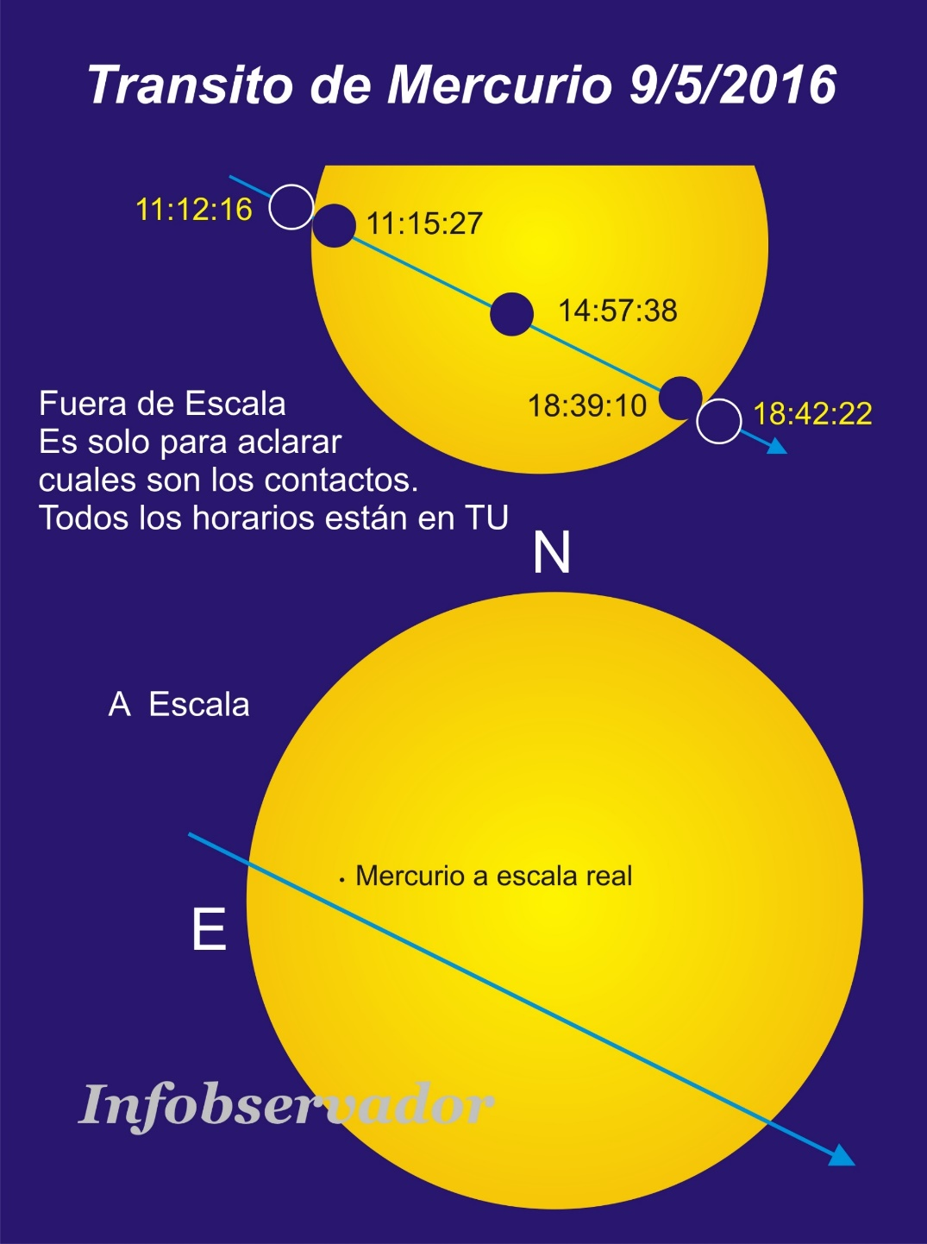
OBS.: UTC é o tempo universal baseado no tempo do Meridiano de Greenwich.
Fonte: http://www.infobservador.com/wordpress/wp-content/uploads/2016/03/transito-mercurio-diagrama-2016.jpg

Slide 18
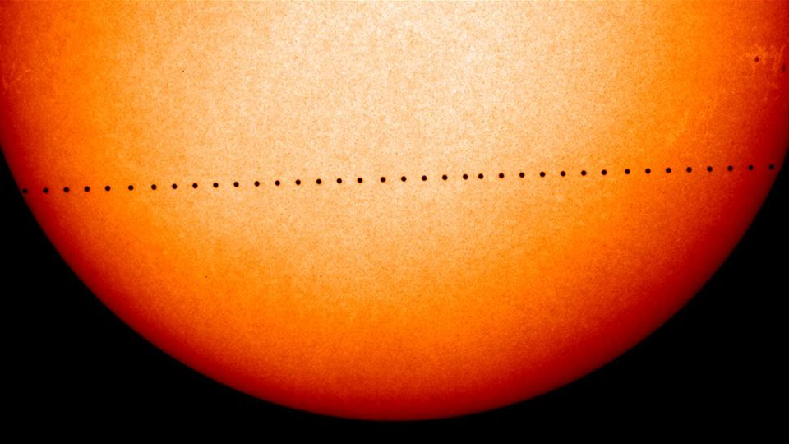
Crédito: NASA.

Slide 19
Periodicidade

Slide 20
Trânsitos de Mercúrio até o ano de 2052:
Data (Meio do Trânsito) | Início (fuso -3h) | Término (fuso -3h) | Visibilidade
08/Novembro/2006 | 16:12 02:13 | 21:10 | Parcial
07/Maio/2013 | 02:13 | 07:32 | Parcial
09/Maio/2016 | 08:12 | 15:42 | Visível
11/Novembro/2019 | 09:35 | 15:04 | Visível
13/Novembro/2032 | 03:41 | 08:07 | Parcial
07/Novembro/2039 | 04:17 | 07:15 | Parcial
07/Maio/2049 | 08:03 | 14:44 | Visível
09/Novembro/2052 | 20:53 | 02:06 | Não Visível

Slide 21
Um análise da tabela anterior revela que os Trânsitos consecutivos de Mercúrio parecem ser separados por 3,5; 7; 9,5; 10 ou 13 anos. O padrão é bastante complexo por causa da órbita elíptica (bastante excêntrica) de Mercúrio.

Slide 22
Sobre o Trânsito do dia 09/05/2016

Slide 23
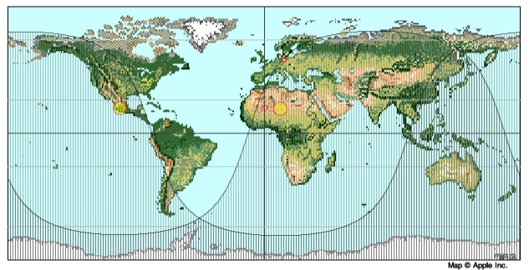
Fonte: http://www.venustransit.de/Mercury2016/
Região de Visibilidade Integral do Trânsito de Mercúrio: 9 de Maio de 2016 entre 8:12 (Fuso - 3h) e 15:42 (Fuso - 3h).

Slide 24
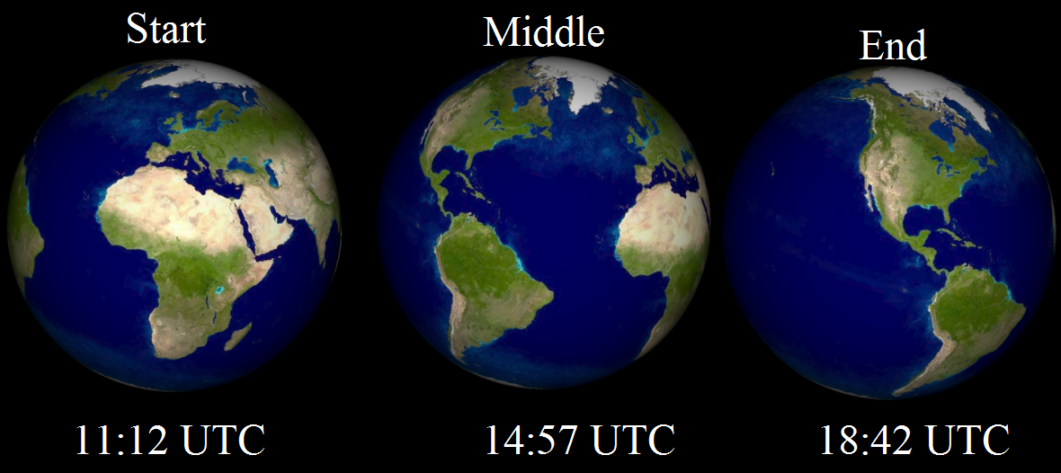
Fonte: https://en.wikipedia.org/wiki/Transit_of_Mercury By Tomruen (Own work) [CC BY-SA 4.0 (http://creativecommons.org/licenses/by-sa/4.0)], via Wikimedia Commons.

Slide 25
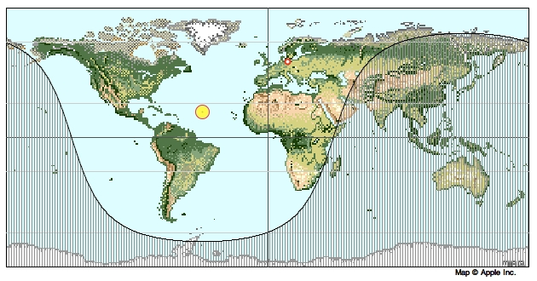
Fonte: http://www.venus-transit.de/Mercury2016/
Máxima do Trânsito de Mercúrio. 9 de Maio de 2016 às 11:57 (Fuso - 3h).

Slide 26
Condições aproximadas para o Eclipse no Observatório Dietrich Schiel (CDA – CDCC - USP - São Carlos):
Coordenadas WGS84 (Fuso -3h). (Latitude, Longitude): (-22° 00' 39.5", -47° 53' 47.5").
Início às 08h12min.
Contato Interno de entrada: 08h20min04s. Mercúrio: Azimute (longitude) 59° 27' 40.2" e Altura (latitude) 21° 26' 18.9“. Sol: Azimute 59° 20' 06.8" e Altura 21° 40' 09.4“.
Meio do Trânsito - 11h57min.

Slide 27
Condições aproximadas para o Eclipse no Observatório Dietrich Schiel (CDA – CDCC - USP - São Carlos):
Passagem Meridiana de Mercúrio - 12h08min08s. Mercúrio: Azimute 00° 00' 03.2" e Altura 50° 29' 57.5“. Sol: Azimute 359° 57' 23.0" e Altura 50° 24' 09.0“.
Contato Interno de saída: 15h34min55s. Mercúrio: Azimute 303° 34' 07.6" e Altura 25° 40' 27.4“. Sol: Azimute 303° 51' 08.4" e Altura 25° 44' 38.0“.
Término às 15h42min.

Slide 28
Convite: Observação do Trânsito de Mercúrio

Slide 29
O Observatório Dietrich Schiel estará aberto ao público (gratuito!) no dia 09/05/2016, segunda-feira, das 08:00 às 16:00 para pessoas que queiram ver a passagem do Planeta Mercúrio na frente do Sol;
Quem perder, verá o próximo só em 11/11/2019!
OBS.: Cuidado ao observar o Trânsito sem a devida proteção nos olhos, pois o óculos de sol só protege dos raios do sol refletidos na Terra!!!

Slide 30
Bônus 1: Tamanho relativo dos Planetas

Slide 31
Bônus 2: App Stellarium
Crédito da imagem: www.stellarium.org

Slide 32
Referências
Página da NASA: http://eclipse.gsfc.nasa.gov/transit/catalog/MercuryCatalog.html
http://science.nasa.gov/science-news/science-at-nasa/2016/2016-transit-mercury/
http://www.megacurioso.com.br/mercurio/49282-conheca-alguns-fatos-e-curiosidades-sobre-mercurio.htm
Efeméride DE405 - Carte du Ciel
Stellarium
http://www.venus-transit.de/Mercury2016/
https://en.wikipedia.org/wiki/Transit_of_Mercury
http://www.hou.usra.edu/meetings/lpsc2015/pdf/1327.pdf
http://www.infoescola.com/sistema-solar/mercurio/

Slide 33
Referências
http://www.sci-news.com/astronomy/science-hubble-triple-transit-galilean-moons-02468.html
https://en.wikipedia.org/wiki/Transit_(astronomy)
https://en.wikipedia.org/wiki/Transit_of_Mercury
http://novosinsolitos.blogspot.com.br/2012/03/nasa-descobre-indicios-de-agua-gelada.html
Página do Evento do Trânsito do Mercúrio no site do Observatório Dietrich Schiel: http://www.cdcc.usp.br/cda/eventos/2016/transito-mercurio-2015-05-09/index.html
Site do Centro de Divulgação da Astronomia – CDA – USP:
http://www.cdcc.usp.br/cda/
Site do Centro de Divulgação Científica e Cultural – CDCC:
http://www.cdcc.usp.br/

Slide 34
Dúvidas???
Muito Obrigada! ☺
Crédito: http://astropt.org/blog/wp-content/uploads/2012/06/calvin-1.jpg?42842b

